Slide 1
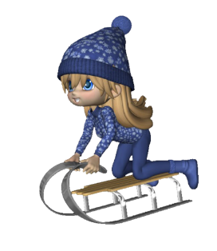
МБДОУ детский сад «Оленёнок»
Дистанционное
музыкальное занятие
Старшая группа
(Январь, 4 неделя)
Музыкальный руководитель:
Башкирцева Н.О.

Slide 2
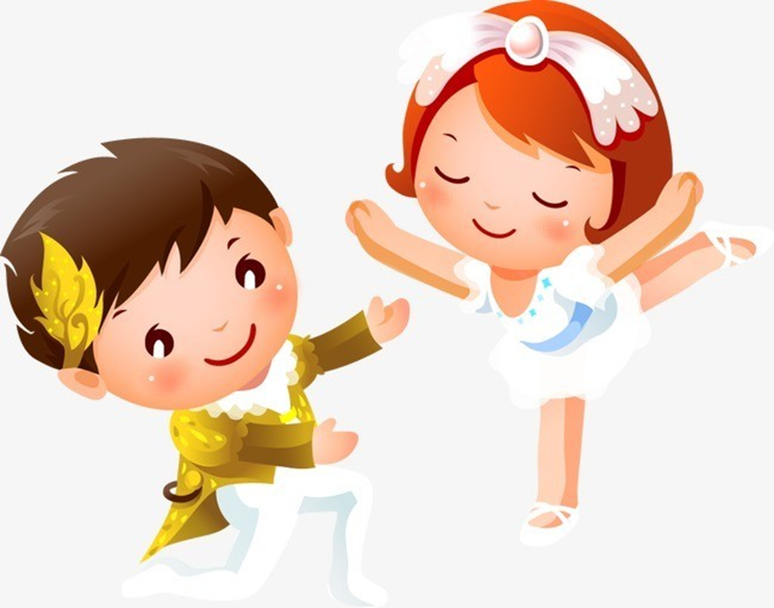
Музыкально - ритмические движения
«Весёлые ножки»
Рекомендации родителям:
Выполнять
«выбрасывание ног»
поочерёдно легко,
оттягивая носок

Slide 3
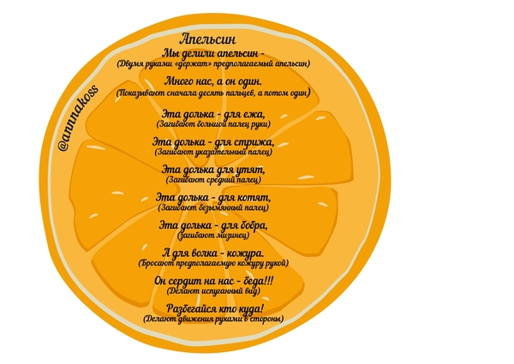
Пальчиковая гимнастика

Slide 4
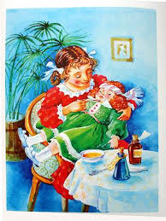
Слушание музыки
Музыкальное произведение:
«Болезнь куклы» П.И. Чайковский
Рекомендации родителям:
Предложить прослушать музыкальное произведение, постараться узнать название и кто его написал.

Slide 5
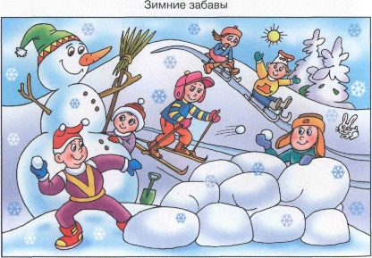
Пение
«Зимняя песенка» Музыка В. Витлина, слова П. Кагановой
До чего же хорошо,
Весело зимою.
В санках с горки ледяной
Мы летим стрелою.
Припев: Тихо падает снежок и не тает.
С нами песню ветерок запевает.
Хорошо пушистый снег
Набирать лопатой!
Бабу снежную лепить
Любят все ребята.
Припев:
Покатили снежный ком
И летим гурьбою.
До чего же хорошо,
Весело зимою!

Slide 6
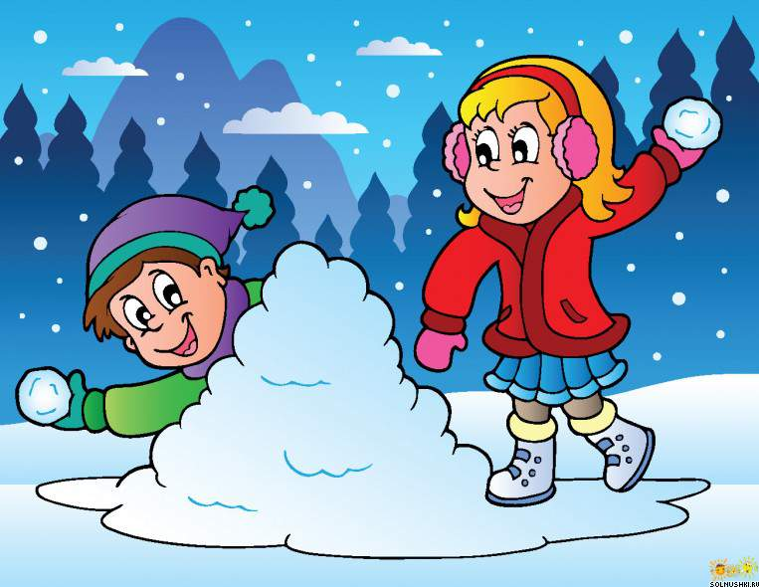
Игра
Со снежками
Рекомендации родителям:
Передавать снежок по кругу из рук в руки под весёлую музыку.

